Slide 1
학번 : 2125341012
이름 : 박준성

Slide 2

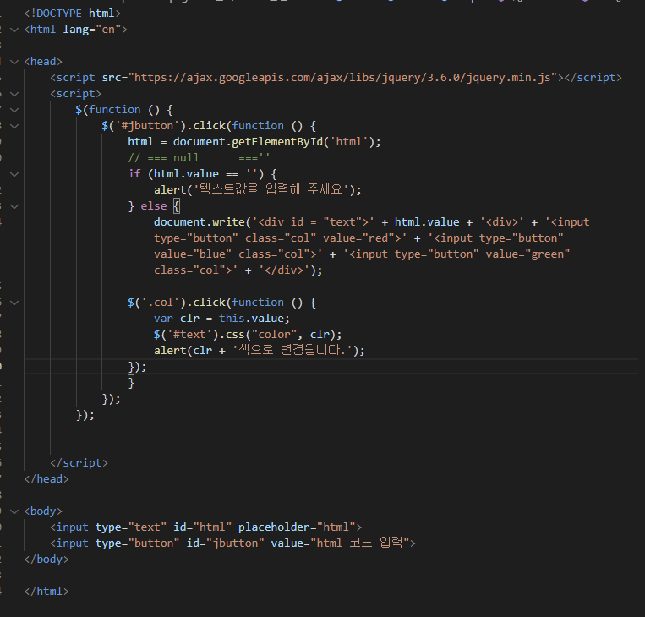

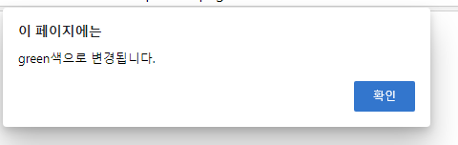


클릭 시 document.getelementbyid 를 통해서 적은 글자를 저장한다.
그리고 document.write를 통하여 class=col인 3가지의 버튼을 만든 후 이 버튼을 클릭하면
클릭한 이 버튼의 value를 가져온다.
그리고 css를 통해서 글자 색깔을 변경시킨다.
사용은 안했지만
->$(this).attr(‘id’) -> 클릭한 것의 id를 가져온다(class,name 등 다 가능하다)

Slide 3
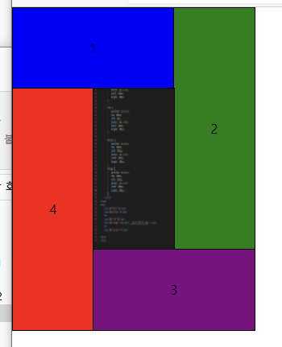
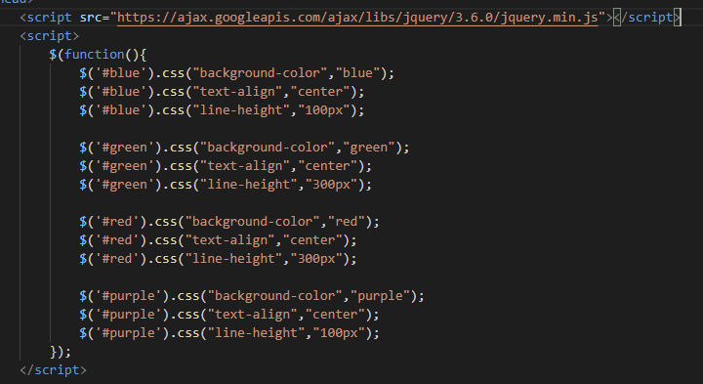
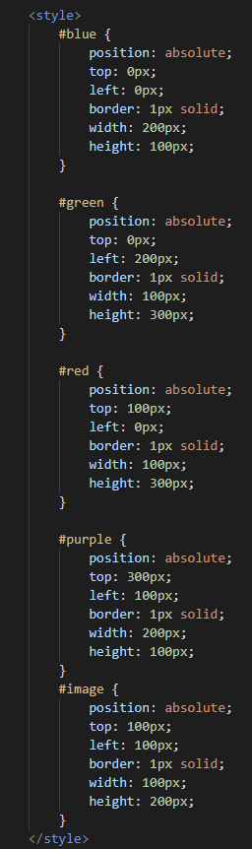
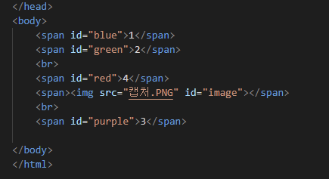
Css (속성, 값) 을 통해서 속성을 변경해준다.
다른 특이사항은 없다
##사용할 수 있을 다른 코드!
Script 안에서
Let 변수명 = <div><input type=“button”></div>
이렇게 버튼 만들 수 있다..(몰랐네..)
그리고난뒤 body에 <div class = 클래스명>
이렇게 있다면
Script에서 functio을 선언하고
(.클래스명).html(변수명) 을 통해 button을 생성한다.

Slide 4
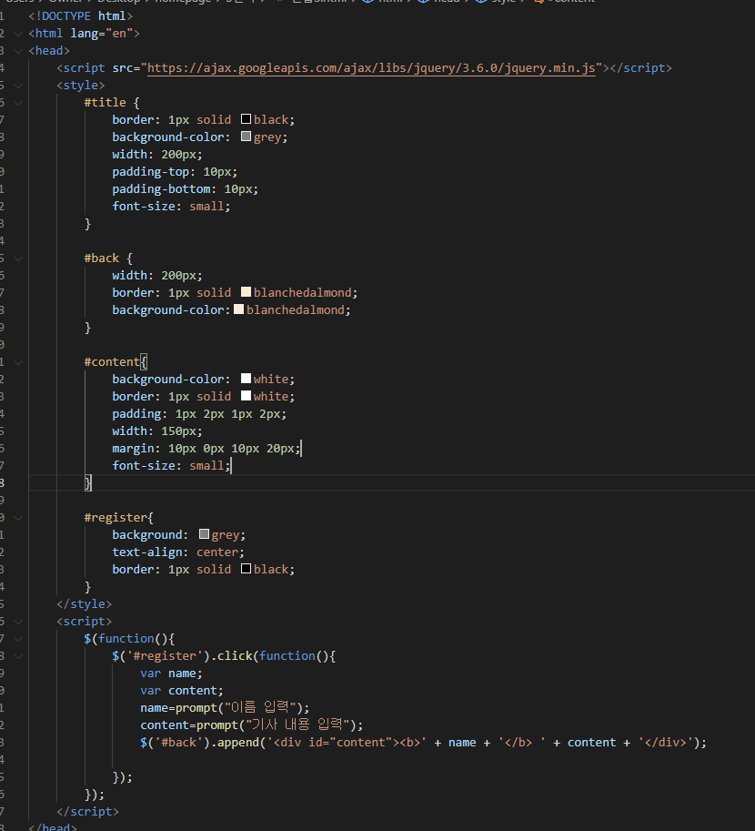
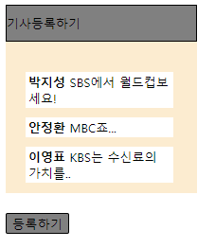
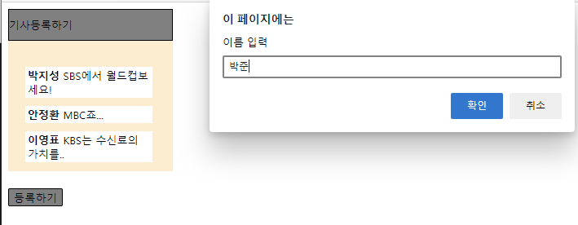
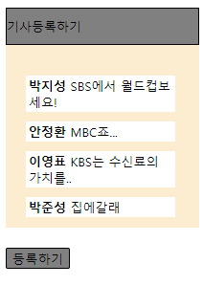
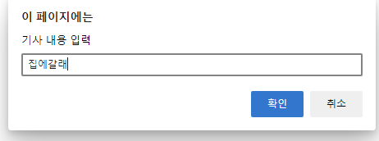
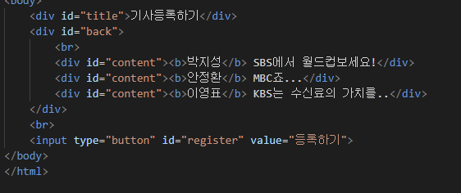
색깔, 너비 등은 style에서 줬다
Script에서는 등록하기 버튼을 눌렀을 때 prompt를 통해서 이름, 기사 내용을 입력하게 만들었다.
그리고 append를 통해서 이 내용들을 덧붙이는 기능을 구현했다.
생각을 오래한 부분은 기사가 늘어나면서 베이지 바탕도 늘어나는 것이었는데 단순하게 body에서 back이라는 id를 가진 div 안에 append하면 되는 것이었다.
-> 코드를 구현하면서 f12를 통해서 해당 div의 구역들을 확인하는 것이 도움이 된다!
-> console을 통해서 값이 어떻게 나오는지도 확인 가능하니 이것도 사용하기!

Slide 5

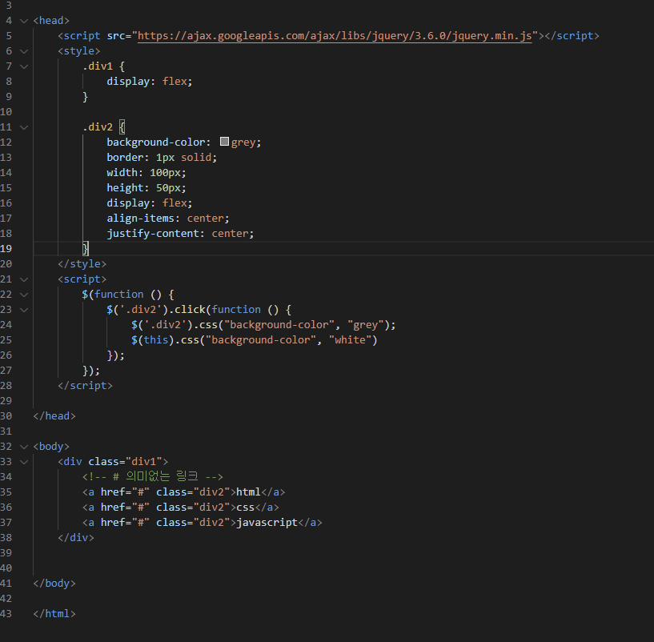


제이쿼리를 사용하지 않고 저것을 구현했을 때 좀 어려웠는데 제이쿼리 이용하니 쉽게 구현이 가능했다
Div1에서 display : flex 속성을 줌으로써 하나의 줄로 나타나게 하였다.
Script 에서는 div2클래스를 선택했을 때 전체 background-color를 css를 통해 grey색으로 적용시켰고
클릭한 것만 변하게 하기 위해 this를 사용하였다.
This .css 를 통해서 클릭한 것의 속성을 white로 변경시켰다.
-> this는 div2클래스에서 클릭한 것을 받는다

Slide 6
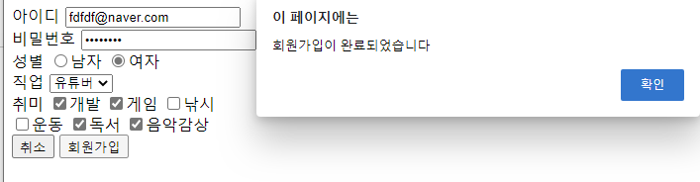
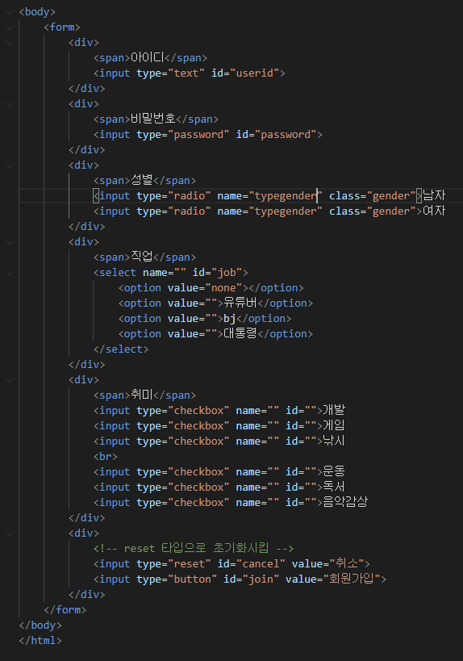
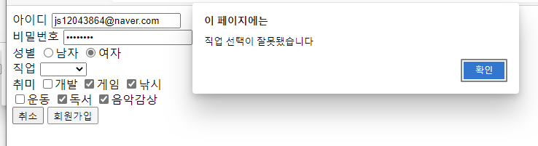
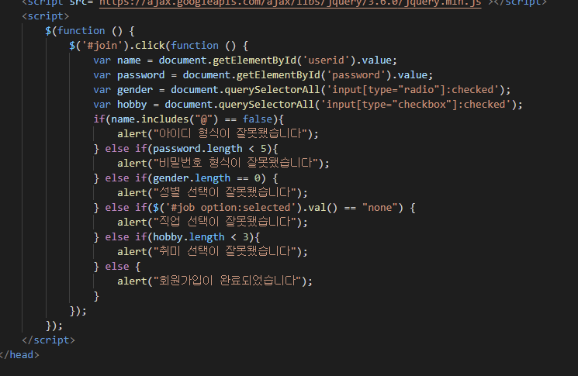
Body에는 form을 형성한다
비밀번호 입력란은 password타입을 사용하여 입력 시 보이지 않게 한다.
Radio타입으로 성별을 고르는데 name을 설정하지 않는다면
다중선택이 가능하다.
그래서 name을 넣어주는데 name의 값이 같아야 한다. 다르면 다중 선택이 가능해진다.
Reset타입으로 초기화를 진행하는데 reset타입은 form안에서만 활용 가능하다.
Script에서 회원가입 클릭 시 활성화되는데
체크된 것들의 개수를 사용하기 위해 document.queryselectorall(~:checked)를 사용했는데
이것보다 $(~:checked).length로 쓰는 것이 더 나아보인다…..

Slide 7
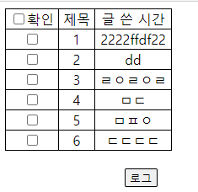
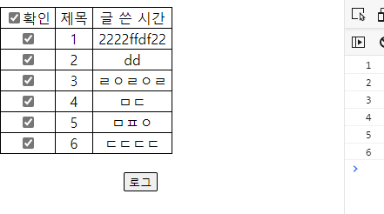
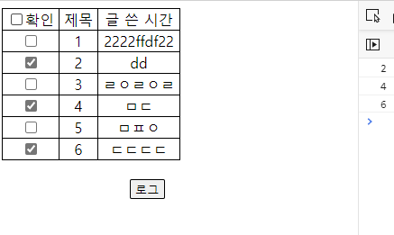
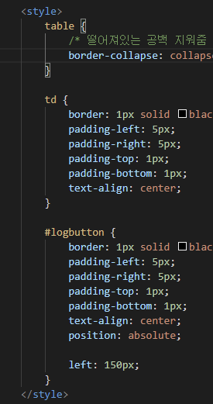
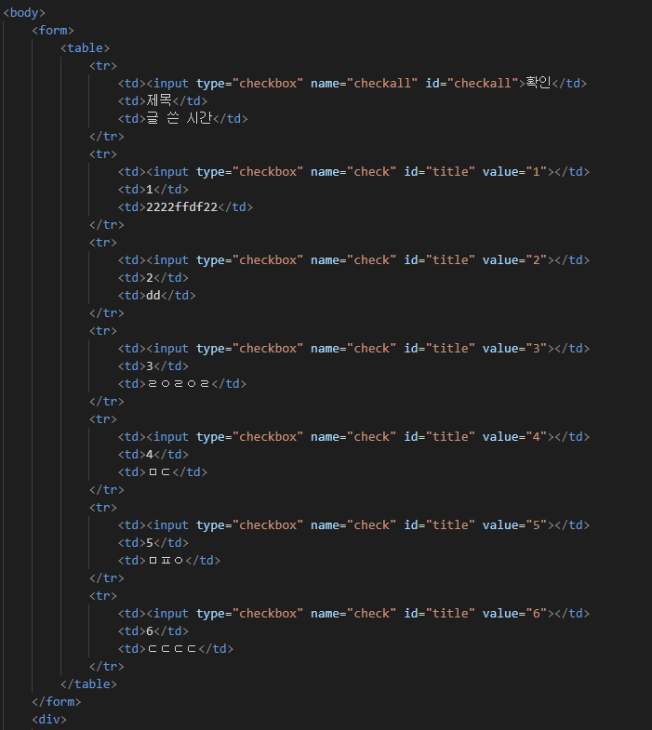
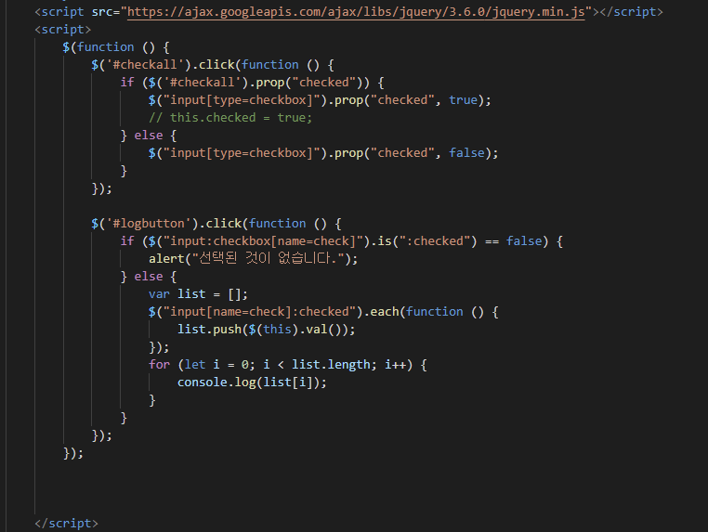
확인 버튼 클릭 시 ->prop(checked) 사용
누르면 밑의 checkbo들이 다 체크되게 한다
->prop(checked,true)
->false를 통해 전체 체크 안되게 한다
로그버튼 클릭 시 배열 변수인 list를 생성하는데 each를 통해서 체크된 것들의 value의 값(제목 내용과 같게 했다)을 list에 넣는다.
그리고 for문을 통해서 console에 체크된 것들의 제목 항목의 값을 출력하게 한다.

